Slide 1

TikTok Scraper & Analytics
Análisis automatizado de redes sociales
Web Scraping + IA + Visualización de datos
Notes:
Bienvenida. Duración: 2 horas. Cubrir web scraping, IA, y análisis de redes sociales.

Slide 2
Agenda de hoy (2 horas)
BLOQUE 1: Introducción
• ¿Por qué web scraping?
• Caso de uso: TikTok
• Herramientas disponibles
BLOQUE 2: Arquitectura
• Componentes del sistema
• Flujo de datos
• Stack tecnológico
BLOQUE 3: Implementación
• Código y ejemplos
• Pipeline paso a paso
• Troubleshooting
BLOQUE 4: Resultados
• Ejemplos reales
• Análisis de datos
• Conclusiones
Notes:
Presentar la estructura de la sesión. 2 horas = ~120 minutos.

Slide 3
01
Introducción

Slide 4
¿Qué es Web Scraping?
Definición
Extracción automatizada de datos
desde sitios web.
Técnicas:
• Parsing HTML/CSS
• APIs REST
• Automatización de navegador
• Interceptación de requests
Casos de uso:
✅ Monitoreo de precios
✅ Análisis de sentimientos
✅ Inteligencia competitiva
✅ Investigación de mercado
✅ Trabajos académicos
Consideraciones legales:
⚠️ Respetar robots.txt
⚠️ Cumplir ToS (Términos de Servicio)
⚠️ No sobrecargar servidores
Notes:
Explicar qué es y para qué sirve web scraping. Mencionar aspectos legales.

Slide 5
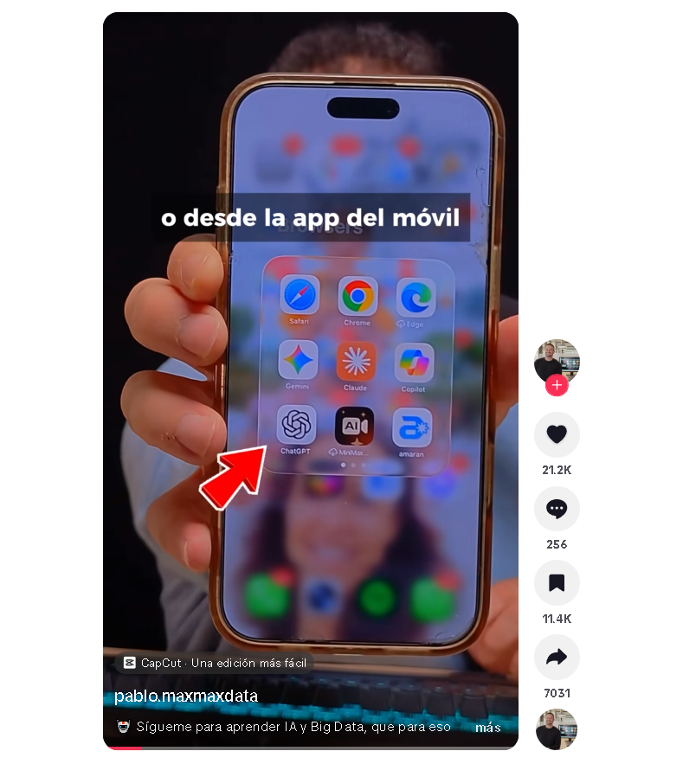
Qué analizar en TikTok
Publicación
Perfil del creador
Me gusta (21.2K)
Comentarios (256)
Guardados (11.4K)
Compartidos (7,031) No es el compartido de Twitter
Audio original
Notes:
Explicar por qué TikTok es importante y qué datos podemos extraer.

Slide 6
Por qué analizar TikTok
Datos en TikTok
🎬 Videos: contenido, alcance
💬 Comentarios: feedback público
📊 Métricas: vistas, likes, shares
👤 Usuarios: comportamiento
Desafíos
❌ API limitada
❌ Anti-bot detection
❌ Datos dinámicos (JavaScript)
Oportunidades
✅ Entender público objetivo
✅ Análisis de tendencias
✅ Sentimiento del usuario
✅ Identificar influencers
✅ Monitoreo de marca
Aplicaciones
📈 Marketing y publicidad
🎯 Investigación social
📊 Análisis político
Notes:
Explicar por qué TikTok es importante y qué datos podemos extraer.

Slide 7
TikTok como objeto algoritmico
El For You Page (FYP)
⚠ El algoritmo decide que existe para cada usuario
⚠ Viral no significa frecuente: el sesgo de recomendacion es invisible
⚠ Tu corpus NO es una muestra representativa de la plataforma
Que puedes observar
✅ Videos publicos de cuentas abiertas
✅ Comentarios publicos en esos videos
✅ Metricas de engagement: vistas, likes, shares, comentarios
✅ Hashtags, menciones y texto de descripcion
✅ Metadatos del perfil (seguidores, verificacion, fecha creacion)
Que NO puedes observar
❌ Contenido de cuentas privadas
❌ Que FYP recibe cada usuario concreto
❌ Contenido eliminado o con shadowban
❌ Mensajes directos (DMs)
❌ Tasa de retencion y patron de reproduccion por usuario
Consecuencias metodologicas
📋 Declara siempre como seleccionaste el corpus
📋 No generalices desde un scraping puntual
📋 El algoritmo cambia: tus datos tienen fecha de caducidad

Slide 8
Herramientas de Web Scraping
Librerías Python
🐍 **BeautifulSoup**
Parsing HTML simple
🐍 **Selenium**
Navegador automatizado
Compatible con JavaScript
🐍 **Playwright**
Más rápido que Selenium
Mejor rendimiento
Alternativas
📦 Requests + RegEx
📦 Puppeteer (Node.js)
📦 APIs oficiales
📦 Servicios de scraping
Nuestro caso:
✅ Playwright: velocidad
✅ Pandas: procesamiento
✅ Groq API: IA
✅ Matplotlib: visualización
Notes:
Comparar herramientas disponibles. Explicar por qué elegimos Playwright.

Slide 9
Construir el corpus: estrategias de busqueda
Por cuenta (@usuario)
• Seguir actores concretos: partidos, medios, influencers
• Capturas longitudinales: misma cuenta en distintos momentos
⚠ Sesgo: corpus limitado a actores ya conocidos
Por hashtag (#tema)
• Detectar comunidades y debates en torno a una tematica
• Rastrear campanas y narrativas a traves del tiempo
⚠ Solo captura lo etiquetado: sin hashtag queda fuera del corpus
Por palabra clave
• Captura contenido sin hashtag explicito
• Requiere lista controlada con sinonimos y variantes graficas
⚠ La lista de terminos introduce sesgos del investigador
Buenas practicas de diseno
📌 Combina estrategias: cuentas semilla + co-hashtags + bola de nieve
📌 Define la ventana temporal ANTES de empezar a scrapear
📌 Documenta cada decision: trata el corpus como diseno muestral
📌 Guarda log de scraping con fecha, parametros y errores

Slide 10
02
Arquitectura del Sistema

Slide 11
Stack: Librerías principales
Frontend Automation
Playwright 1.57
• Automatiza Chrome/Firefox
• Gesiona cookies y sesiones
• Intercepta requests HTTP
Procesamiento de datos
Pandas 3.0
• DataFrames para CSV
• Limpieza de datos
• Cálculos estadísticos
IA y NLP
Groq API
• Análisis de sentimientos
• Clasificación de textos
• Generación de insights
Visualización
Matplotlib 3.10
• Gráficas base
Seaborn 0.13
• Estilos y temas
WordCloud 1.9
• Nubes de palabras
Notes:
Detallar cada librería y su propósito específico.

Slide 12
Instalación y configuración
# Crear entorno virtual
$ python -m venv venv
$ venv\Scripts\activate
# Instalar dependencias
$ pip install -r requirements.txt
$ playwright install chromium
# Variables de entorno
$ cat config/.env
Groq_API_KEY=tu_clave_aqui
TIKTOK_USERNAME=tu_usuario
# Verificar instalación
$ python -m pytest tests/

Slide 13
Componentes del sistema
1. Scraper (Playwright)
• Automatiza navegador Chrome
• Gestiona sesiones y cookies
• Navega por TikTok
• Captura datos dinámicos
2. Parser & Limpieza
• Extrae URLs de videos
• Estructura datos
• Valida información
3. Base de datos (CSV)
• Almacena videos
• Guarda comentarios
• Checkpoints de progreso
4. Motor de Análisis
• Procesa CSV
• Cuenta estadísticas
• Llamadas a IA
5. Visualización
• Genera gráficas PNG
• Crea reportes HTML
Notes:
Detallar cada componente y su rol en el pipeline.

Slide 14
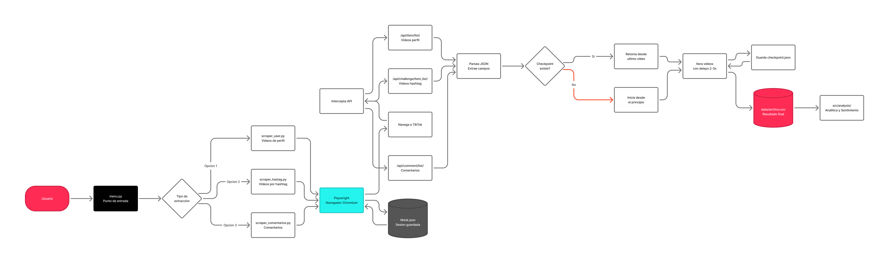
Flujo extracción datos
Notes:
Detallar cada componente y su rol en el pipeline.

Slide 15
Flujo de datos completo
FASE 1: SCRAPING
TikTok (sitio web)
↓ (Playwright navega)
Página HTML con JavaScript renderizado
↓ (Parser extrae datos)
URLs de videos, metadatos
FASE 2: ALMACENAMIENTO
CSV de videos (id, url, vistas, etc.)
↓ (Más requests)
CSV de comentarios (usuario, texto, fecha)
FASE 3: ANÁLISIS
CSV → Pandas → Análisis estadístico
↓ (Llamada a Groq API)
Sentimientos (POS, NEG, NEU)
FASE 4: VISUALIZACIÓN
Gráficas PNG + HTML interactivo
Notes:
Mostrar el flujo completo paso a paso.

Slide 16
03
Implementación

Slide 17
Paso 1: Guardar sesión de TikTok
# 1-guardar_sesion.py
from playwright.async_api import async_playwright
async def save_session():
async with async_playwright() as pw:
browser = await pw.chromium.launch()
context = await browser.new_context()
page = await context.new_page()
# Navegar a TikTok
await page.goto('https://www.tiktok.com')
print('👤 Inicia sesión manualmente...')
input('Presiona Enter cuando termines')
# Guardar cookies
cookies = await context.cookies()
save_cookies(cookies)

Slide 18
Paso 2: Extraer videos de usuario
# 1_tiktok_scraper_user.py
async def scrape_user_videos(username: str):
context = await ensure_context()
page = await context.new_page()
# Navegar a perfil
await page.goto(f'https://www.tiktok.com/@{username}')
videos = []
while len(videos) < MAX_VIDEOS:
# Scroll y extrae URLs
links = await page.query_selector_all('a[href*="/video/"]')
for link in links:
url = await link.get_attribute('href')
videos.append(url)
await page.scroll_by(0, 500)
return videos

Slide 19
Paso 3: Descargar comentarios
# 1_tiktok_scraper_comentarios.py
async def scrape_comments(video_id: str):
# Interceptar llamadas a API
comments = []
async def handle_response(response):
if '/api/comment/list/' in response.url:
data = await response.json()
comments.extend(data['comments'])
page.on('response', handle_response)
await page.goto(f'https://www.tiktok.com/@user/video/{video_id}')
# Scroll para cargar más comentarios
for _ in range(10):
await page.scroll_by(0, 300)
await page.wait_for_timeout(500)
return comments

Slide 20
Paso 4: Análisis con Pandas
# analitica_publicaciones.py
import pandas as pd
# Cargar CSV
df = pd.read_csv('videos.csv')
# Estadísticas básicas
print(f'Videos: {len(df)}')
print(f'Vistas promedio: {df["view_count"].mean()}')
# Agrupar por fecha
df['date'] = pd.to_datetime(df['create_time'])
daily_views = df.groupby(df['date'].dt.date)['view_count'].sum()
# Palabras clave
from collections import Counter
words = ' '.join(df['description']).split()
top_words = Counter(words).most_common(20)

Slide 21
Paso 5: IA - Análisis de sentimientos
# analizar_sentimiento_Groq.py import google.generativeai as genai client = Groq(api_key='...') model = genai.GenerativeModel('Groq-flash-lite-latest') def analyze_sentiment(text: str) -> str: prompt = f'''Analiza el sentimiento de este texto. Responde SOLO con: POS, NEG o NEU Texto: {text}''' response = model.chat.completions.create(prompt) return response.text.strip() # POS, NEG o NEU # Procesar todos los comentarios df['sentiment'] = df['comment_text'].apply(analyze_sentiment) df.to_csv('comentarios_con_sentimientos.csv')

Slide 22
Paso 6: Visualización con Matplotlib
# analitica_publicaciones.py
import matplotlib.pyplot as plt
from wordcloud import WordCloud
# Nube de palabras
text = ' '.join(df['description'])
wc = WordCloud(width=1600, height=900).generate(text)
plt.figure(figsize=(16, 9))
plt.imshow(wc, interpolation='bilinear')
plt.savefig('nube_palabras.png', dpi=100)
# Gráfica de evolución
plt.plot(daily_views.index, daily_views.values)
plt.xlabel('Fecha')
plt.ylabel('Vistas')
plt.savefig('evolucion_vistas.png')
plt.show()

Slide 23
Paso 7: Informe HTML
generar_informe_html.py
• Crea HTML interactivo
• Incrusta imágenes en base64
• Compatible offline
Contenido del informe:
✅ KPIs principales
✅ Top videos
✅ Análisis de sentimientos
✅ Gráficas profesionales
Ejemplo de estructura:
<header>
<h1>@usuario</h1>
<div class='kpi'>
123.456 vistas
</div>
</header>
<section>
<img src='data:image/png;...'/>
</section>
→ Abre en cualquier navegador
Notes:
Explicar cómo se generan los reportes HTML interactivos.

Slide 24
04
Resultados y Análisis

Slide 25
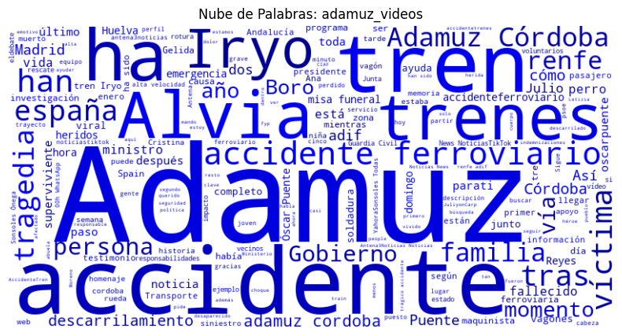
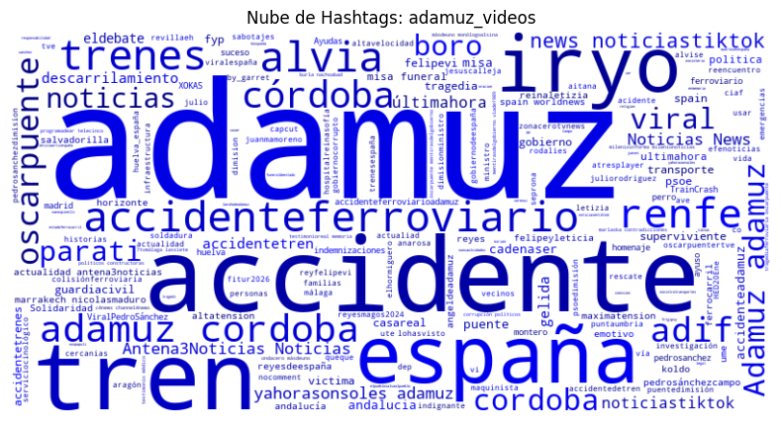
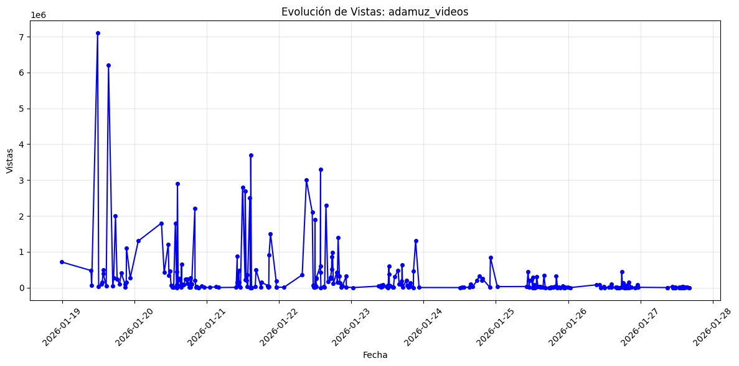
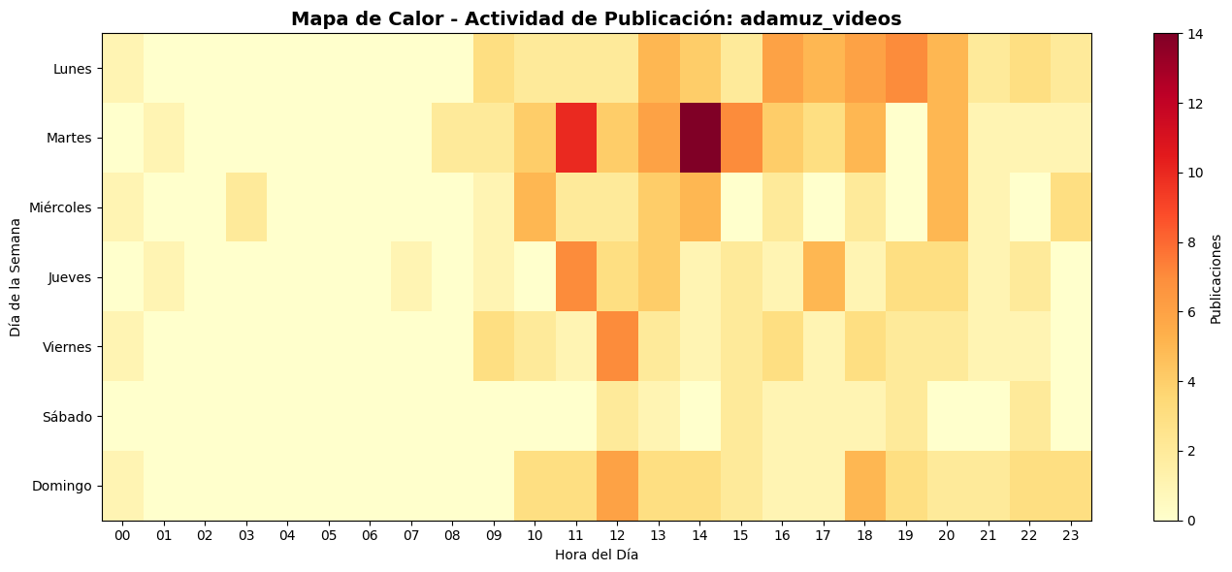
Gráficos: Análisis real de #adamuz
Palabras clave
Hashtags
Evolución vistas
Actividad temporal
Notes:
Analizar cada gráfico: qué muestra, qué insights proporciona, qué acciones podríamos tomar.

Slide 26
Interpretando los resultados
Nube de palabras
• Muestra términos más frecuentes
• Tamaño = frecuencia
• Identifica temas centrales
Evolución de vistas
• Tendencia temporal
• Épocas de mayor actividad
• Impacto de publicaciones
Heatmap de actividad
• Patrón de publicación
• Mejor hora para publicar
• Día de la semana más activo
Hashtags
• Estrategia de etiquetado
• Cobertura temática
• Oportunidades SEO
Notes:
Explicar cómo interpretar cada visualización para tomar decisiones.

Slide 27
Aplicaciones prácticas
Marketing & Publicidad
📊 Entender comportamiento público
🎯 Identificar influencers
📈 Optimizar estrategia de contenido
⏰ Determinar mejor hora
Investigación Social
🔍 Monitoreo de marca
💬 Análisis de sentimiento
Análisis Político
🗳️ Monitoreo de candidatos
📢 Análisis de campañas
💭 Sentimiento público
Académica
📚 Investigación en línea
📊 Análisis de redes sociales
🎓 Datos para tesis
Notes:
Mostrar aplicaciones reales del proyecto en diferentes áreas.

Slide 28
Mas alla del texto: analisis audiovisual en TikTok
🎤 Analisis de audio y voz
Whisper (OpenAI) transcribe audio a texto
Identifica musica y audio original vs reutilizado
⚠ Ironia y sarcasmo no se detectan sin contexto visual
📝 Texto en pantalla (overlays)
OCR extrae texto incrustado en el video
Frecuente en contenido de desinformacion y memes
⚠ Requiere descarga del video: coste y almacenamiento alto
📸 Analisis visual (vision por computador)
Deteccion de objetos, gestos, expresiones faciales
Clasificacion de escenas y simbolos visuales
⚠ Alta complejidad tecnica y computacional
La brecha metodologica
La mayoria de analisis automatizados solo usan texto
En TikTok el significado esta en el video: texto, audio e imagen son inseparables
Declara que parte del video has analizado realmente
Complementa lo automatizado con analisis manual cualitativo

Slide 29
Problemas comunes y soluciones
Problema: Anti-bot detection
❌ Error: 403 Forbidden
✅ Solución:
• Añadir delays entre requests
• Usar rotating proxies
• Cambiar user agent
• Ejecutar en headless=False
Problema: Cookies expiradas
❌ Sesión no válida
✅ Solución:
• Ejecutar 1-guardar_sesion.py
• Re-autenticarse
Problema: API Groq lenta
❌ Timeout en análisis
✅ Solución:
• Usar batch processing
• Aumentar timeout
• Usar modelo más rápido
• Cache de resultados
Problema: Memoria insuficiente
❌ Crash al procesar CSVs grandes
✅ Solución:
• Procesar en chunks
• Usar 'chunksize' en pandas
• Eliminar columnas innecesarias
Notes:
Pasar por problemas típicos y sus soluciones.

Slide 30
Mejoras y extensiones futuras
Corto plazo
⚡ Paralelizar scraping
🔄 Resumir desde checkpoints
🗂️ Base de datos (SQLite)
🔐 Encriptar cookies
Escalabilidad
☁️ Desplegar en cloud
🔀 Procesamiento distribuido
📦 Docker containerizar
Largo plazo
🤖 Detectar cuentas coordinadas
📡 Dashboard en tiempo real
🌐 API REST pública
👥 Análisis de influencers
📊 Exportar a bases de datos
Investigación
🧠 Modelos custom de IA
📉 Predicción de tendencias
🕸️ Análisis de grafos avanzado
Notes:
Presentar caminos futuros para el proyecto.

Slide 31
Limitaciones y consideraciones
Técnicas
⏱️ Scraping es lento
🔒 Anti-bot muy activo
📱 UX móvil diferente
🔄 Datos cambian rápidamente
API Groq
💰 Costo por request
⏸️ Rate limits
⚠️ Puede interpretación incorrecta
Legales y Éticas
⚖️ Revisar ToS de TikTok
🔒 Privacidad de usuarios
📋 GDPR compliance
🤝 Responsabilidad social
Datos
🎲 Sesgos en sentimientos
📊 Representatividad
❌ Spam y bots
Notes:
Ser honesto sobre limitaciones del proyecto.

Slide 32
Clasificar contenido sensible: riesgos y cautelas
Discurso de odio y desinformacion
Herramientas automaticas tienen tasas de error altas (20-40%)
El sarcasmo, la ironia y el lenguaje en clave se clasifican mal
Valida siempre una muestra manualmente antes de publicar resultados
Sesgo de los modelos de clasificacion
Modelos entrenados principalmente en ingles y twitter
Peor precision en espanol, argot, dialectos y lenguaje juvenil
Informa la metrica de precision/recall junto a los resultados
Teorias de la conspiracion
El contenido conspirativo evita palabras clave directas
Usa eufemismos, simbolos visuales y lenguaje codificado
La clasificacion automatica sola es insuficiente: necesitas analisis cualitativo
Colectivos vulnerabilizados como objeto de estudio
Riesgo de amplificar el dano al publicar resultados
Involucra a los colectivos en el diseno de la investigacion
Distingue entre estudiar el discurso de odio y reproducirlo

Slide 33
Etica en investigacion con datos sensibles
Privacidad y datos publicos
Publico != consentido para investigacion
Privacidad contextual: cada comentario fue hecho para una audiencia especifica
Anonimiza o seudonimiza antes de publicar: no cites handles reales
Re-identificacion y dano potencial
Publicar fragmentos de comentarios puede facilitar doxing
Evalua el riesgo diferencial para grupos vulnerables
Somete el proyecto a comite de etica si hay posibilidad de dano
Bienestar del equipo investigador
El trauma vicario es real: revisar contenido de odio tiene coste psicologico
Rota las tareas de anotacion: nadie debe clasificar miles de comentarios violentos solo
Establece limites de exposicion y pausas obligatorias
Contenido ilegal y notificacion
Define protocolo previo: que haces si encuentras CSAM u otros contenidos ilegales
Considera si debes notificar a la plataforma o a autoridades
No almacenes contenido ilegal aunque sea para investigar

Slide 34
Arquitectura completa del sistema
CAPA 1: EXTRACCIÓN (Playwright)
TikTok → Navegador Automatizado → Interceptación de APIs
CAPA 2: ALMACENAMIENTO (File System)
CSV Videos | CSV Comentarios | Checkpoints JSON | Config .env
CAPA 3: PROCESAMIENTO (Pandas + Groq)
Limpieza → Análisis Estadístico → Sentimientos IA → Enriquecimiento
CAPA 4: VISUALIZACIÓN (Matplotlib + Seaborn)
Gráficas PNG | WordClouds | Heatmaps | Estadísticas
CAPA 5: PRESENTACIÓN (HTML)
Informe Interactivo Offline | Dashboard de KPIs | Reportes
Notes:
Mostrar cómo las capas se conectan entre sí.

Slide 35
Requisitos y dependencias
# requirements.txt
playwright==1.57.0
pandas==3.0.0
numpy==2.4.1
matplotlib==3.10.8
seaborn==0.13.2
wordcloud==1.9.5
google-genai
nltk==3.9.1
requests==2.32.5
python-dotenv==1.2.1
# Requisitos del sistema:
# Python 3.8+
# 4GB RAM mínimo
# Conexión a internet
# Clave API Groq

Slide 36
Demo: Paso a paso
1. INSTALACIÓN (5 min)
pip install -r requirements.txt
playwright install chromium
2. AUTENTICACIÓN (2 min)
python src/scrapers/1-guardar_sesion.py
→ Iniciar sesión manualmente
3. SCRAPING (10-20 min)
python src/scrapers/1_tiktok_scraper_user.py
→ Extrae ~100 videos
4. ANÁLISIS (5-10 min)
python src/analysis/analizar_sentimiento_gemini.py
→ Procesa sentimientos con IA
5. VISUALIZACIÓN (2 min)
python src/visualization/generar_informe_html.py
→ Crea informe HTML
6. EXPLORAR RESULTADOS (5 min)
open outputs/usuario/informe.html
Notes:
Caminar a través de una ejecución completa.

Slide 37
Impacto: Análisis manual vs Automatizado
❌ Método Manual
⏰ Tiempo: SEMANAS
👤 Personal: 5+ personas
💰 Costo: ALTO
📊 Escalabilidad: MALA
🎲 Errores: MUCHOS
📈 Frecuencia: BAJA (mensual)
✅ Método Automatizado
⏰ Tiempo: HORAS
👤 Personal: 1 programador
💰 Costo: BAJO (solo API)
📊 Escalabilidad: EXCELENTE
🎲 Errores: MÍNIMOS
📈 Frecuencia: DIARIA (scheduled)
Notes:
Mostrar el ROI del proyecto.

Slide 38
Métricas de éxito
Técnicas
✅ Tasa de extracción: 95%+
✅ Tiempo de ejecución: <1h
✅ Precisión sentimientos: 85%+
✅ Disponibilidad: 99%
Negocio
✅ ROI positivo en mes 1
✅ Adopción: 10+ usuarios
✅ Satisfacción: 4.5/5
Datos
✅ >1M registros procesados
✅ 5+ cuentas analizadas
✅ Latencia: <5min
Impacto
✅ Decisiones data-driven
✅ Insight de tendencias
✅ Publicaciones optimizadas
✅ Engagement mejorado
Notes:
Definir cómo medimos el éxito del proyecto.

Slide 39
05
Conclusiones y Q&A

Slide 40
Resumen: Lo aprendido
🎯 CONCEPTOS CLAVE
✅ Web scraping: qué es, técnicas, consideraciones
✅ Automatización de navegador con Playwright
✅ Procesamiento de datos con Pandas
✅ IA para análisis de sentimientos (Groq)
✅ Visualización con Matplotlib/Seaborn
💡 APLICACIONES
✅ Marketing: entender público objetivo
✅ Investigación: análisis de datos públicos
✅ Negocio: inteligencia competitiva
🚀 PRÓXIMOS PASOS
✅ Clonar repositorio: github.com/barripdmx/tiktok-scraper
✅ Seguir documentación en /docs
✅ Experimentar con otros usuarios
✅ Compartir mejoras y feedback
Notes:
Summarizar puntos principales de la sesión.

Slide 41
Recursos y referencias
Documentación oficial
📚 Playwright docs
playwright.dev
📚 Pandas documentation
pandas.pydata.org
📚 Groq API
ai.google.dev
📚 Matplotlib guide
matplotlib.org
Nuestro proyecto
🔗 GitHub: barripdmx/tiktok-scraper
📖 Docs: /docs
📋 README: instrucciones
Comunidades
👥 Stack Overflow
👥 Reddit: r/webscraping
👥 GitHub Discussions
Libros recomendados
📖 'Web Scraping with Python'
📖 'Python for Data Analysis'
Notes:
Proporcionar referencias útiles para aprender más.

Slide 42
¡Gracias por tu atención!
@barripdmx
Notes:
Cierre de la presentación. Abrir Q&A. 2 horas completadas.

